Slide 1
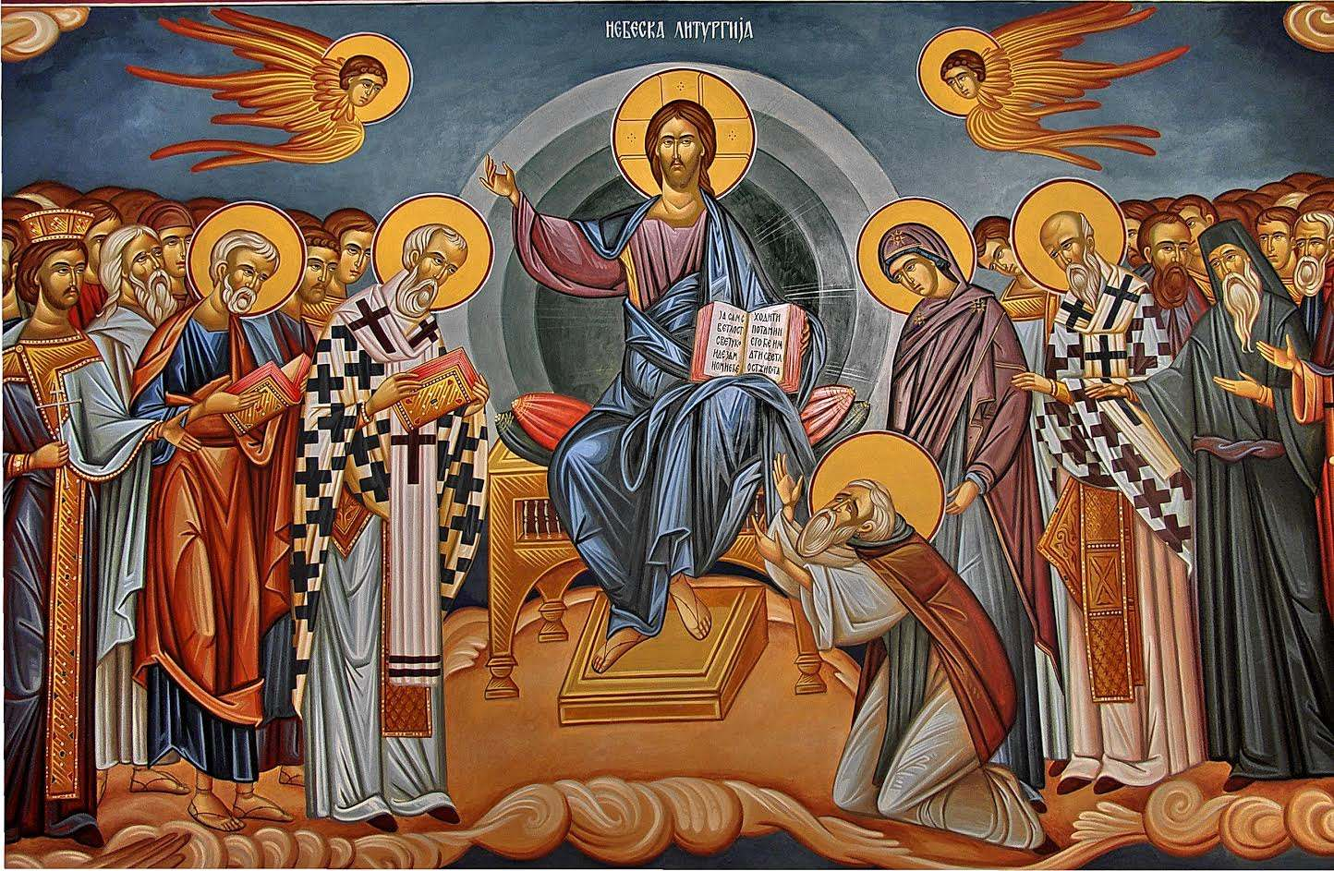
Царство Божије
ЦАРСТВО БОЖИЈЕ
ВЕРСКА НАСТАВА-ПРАВОСЛАВНИ КАТИХИЗИС

Slide 2

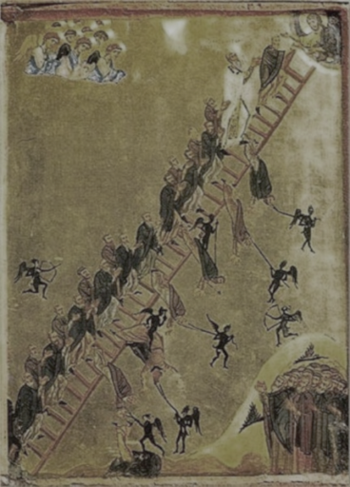
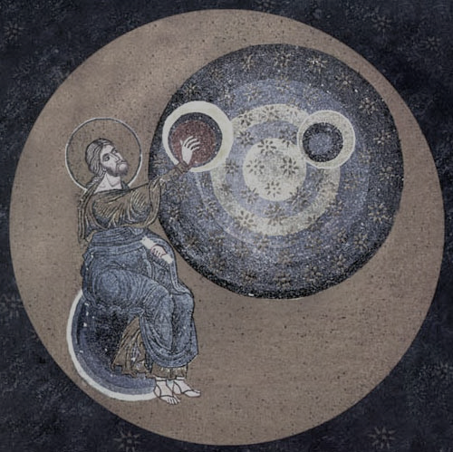
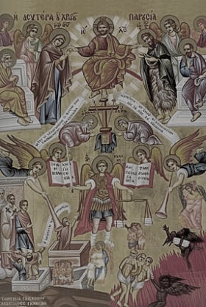

Када поставимо питање шта је то Царство Божије, добијемо мноштво одговора која су већином тачни. Али све те одговоре можемо да сведемо на следеће:
ЦАРСТВО БОЖИЈЕ КАО МЕСТО ГДЕ ОДЛАЗЕ ДУШЕ ПРАВЕДНИКА ПОСЛЕ ОВОЗЕМАЉСКОГ ЖИВОТА-РАЈ!
ЦАРСТВО БОЖИЈЕ ЈЕСТЕ СТВОРЕНИ СВЕТ!
ЦАРСТВО БОЖИЈЕ КАО ДОГАЂАЈ ДРУГОГ ДОЛАСКА ХРИСТОВОГ И СВЕОПШТЕГ ВАСКРСЕЊА-ЕСХАТОН
Ови одговори су међусобно повезани и незамисливи један без другог, али ради лакшег разумевања, обрадићемо их појединачно.

Slide 3
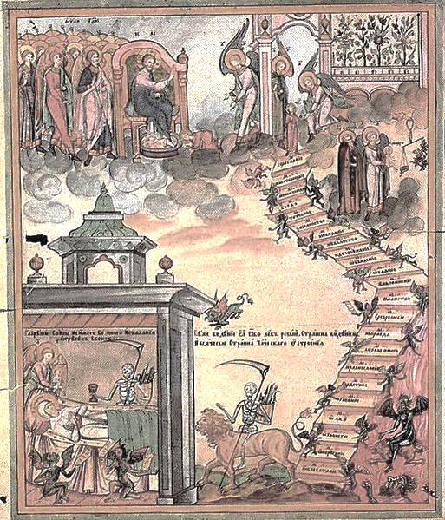
ЦАРСТВО БОЖИЈЕ КАО МЕСТО ГДЕ ДОЛАЗЕ ПРАВЕДНИЦИ ПОСЛЕ ОВОЗЕМАЉСКОГ ЖИВОТА-РАЈ
Данас када се каже Царство Божије, у већини случајева, прва асоцијација је место пребивања праведника после овоземаљскога живота. Често се користи назив и Рај. Насупрот Раја стоји пакао као царство мрака и место где одлазе грешници.
Под великим утицајем западне и америчке културе, филмова, музике, уметности код нас је укорењено схватање да су Рај и пакао материјална места, где ви уживате или се мучите у зависности од тога да ли сте у земаљском животу живели хришћански или не. Те тако имамо представе Раја као поља обасута цвећем, светло на крају тунела, златне палате итд., а пакао као место ватре са разним нивоима мучења, у зависности од тежине греха.
Православна традиција нас учи да је Рај сама близина Божија и место пребивања љубави као највећег дара Божијег а пакао баш та супоротност, одсуство љубави. Зато и у земљском животу, кад волимо ми стварамо Рај, а када нема љубави, живимо пакао.
Овако схватање Царства Божијег није коначност, већ само увид у оно што ће се десити и када ће добити своју пуноћу , а то је Други Долазак Христов.

Slide 4
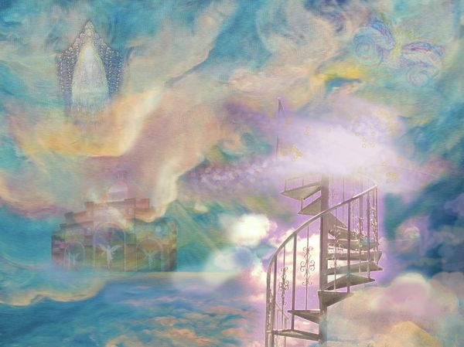
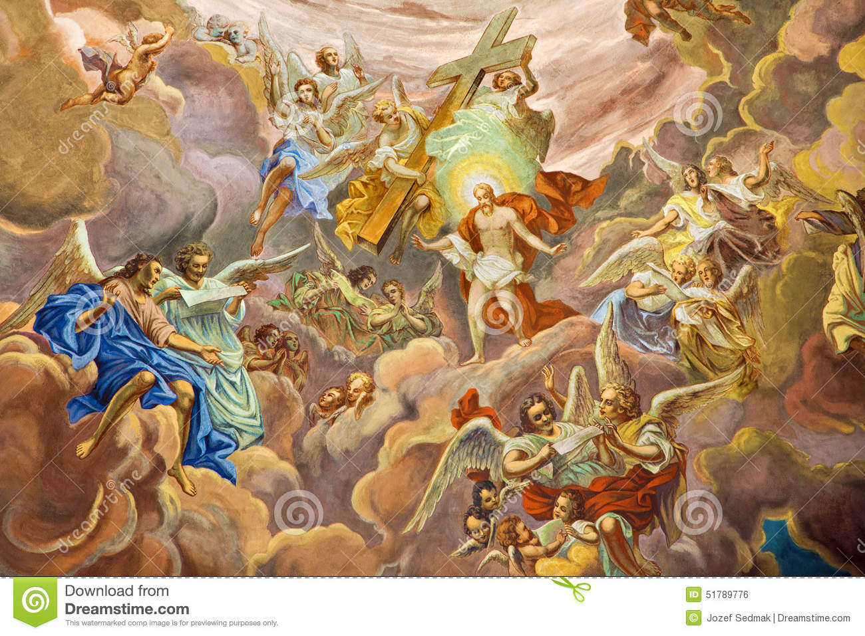
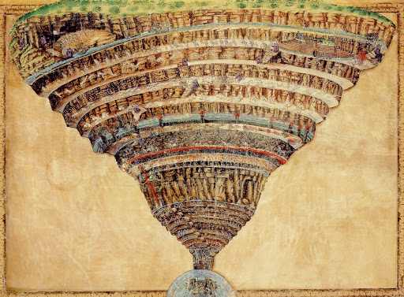
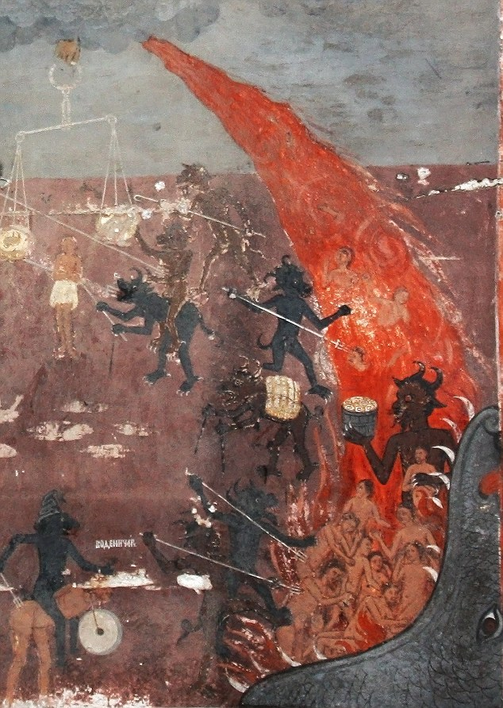
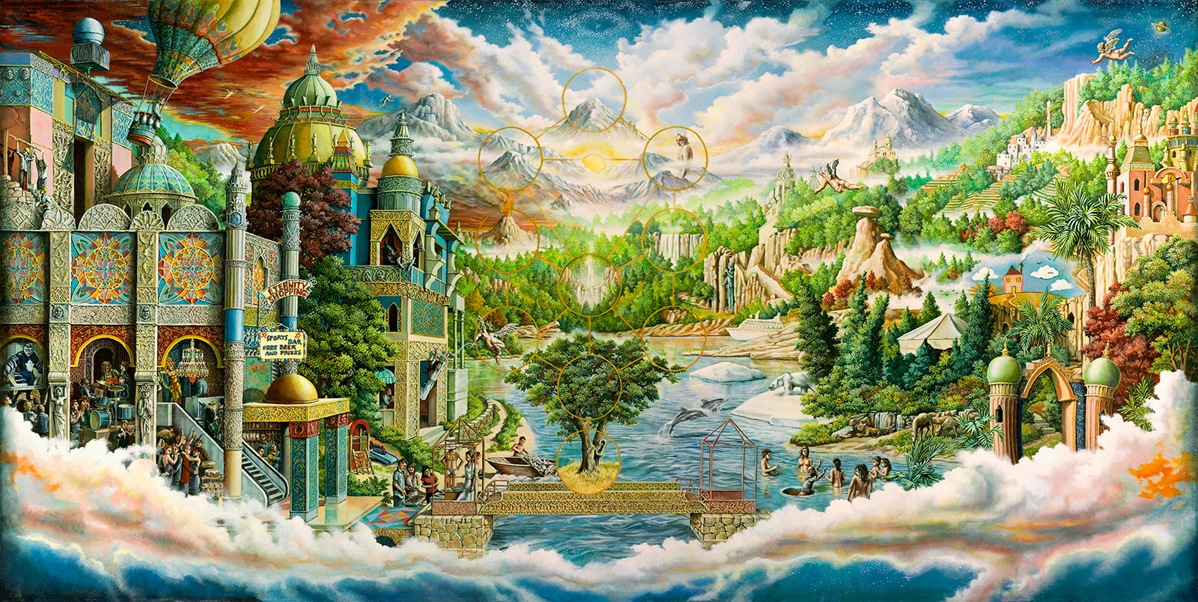
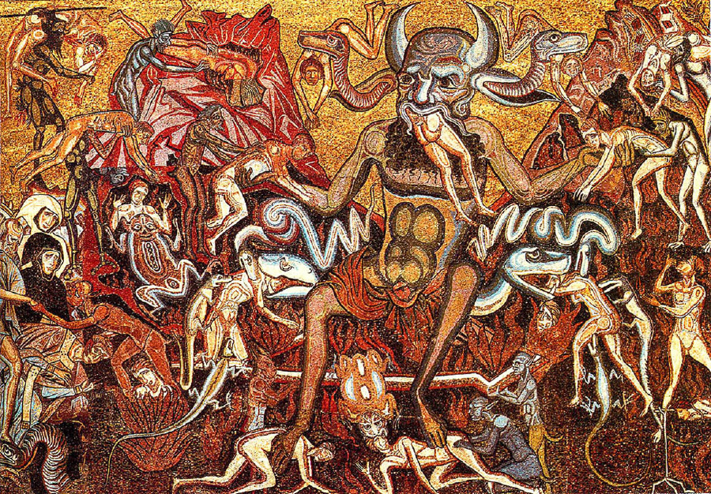
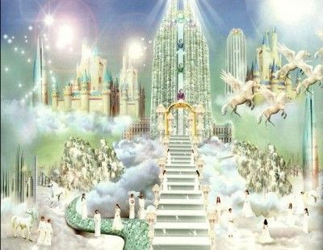
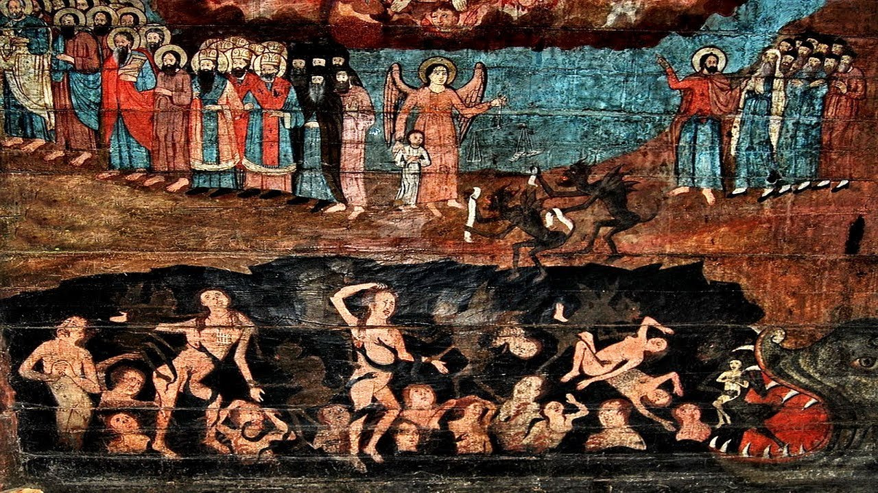
НЕКЕ ОД ПРЕДСТАВА РАЈА И ПАКЛА У УМЕТНОСТИ

Slide 5
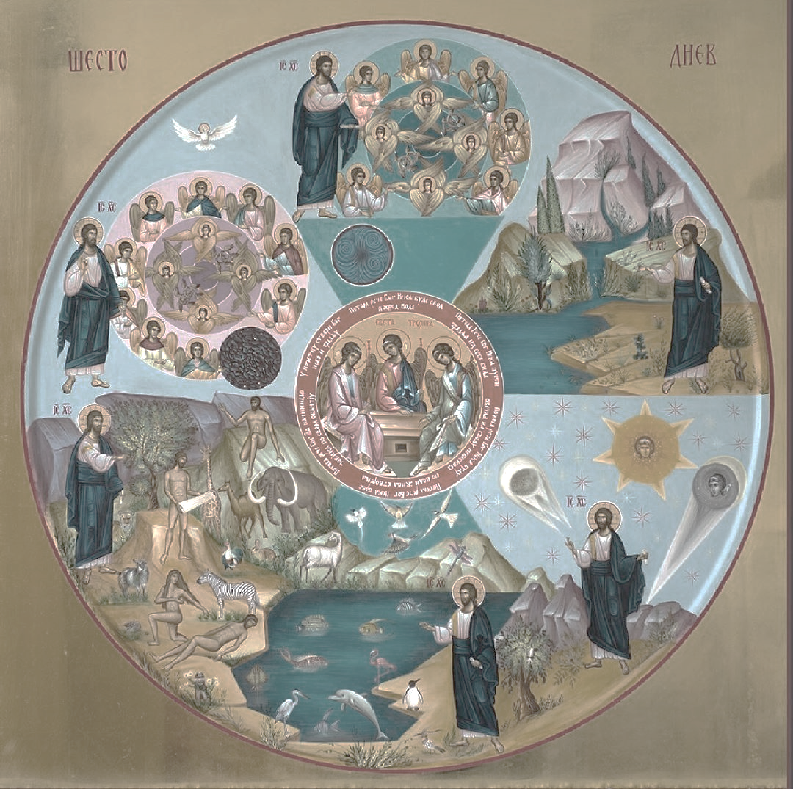
ЦАРСТВО БОЖИЈЕ ЈЕСТЕ СТВОРЕНИ СВЕТ
Створени свет, како нас учи Црква, јесте дело Љубави Божији и као такав створен је добар ,,и видје Бог да је добро“ (Пост. 1, 10). Сам циљ стварања света јесте да он буде Царство Божије-Црква. Због тога се и тај врт у коме буја целокупни живот назива и Рај. И дан данас је остала изрека ,,рај на земљи“ када желимо да опишемо неко прелепо место на планети. Такав леп и добар свет Бог даје човеку на употребу и чување.
Међутим, човек, заслепљен својим личним жељама одриче се тога првобитног Божијег плана, и свет користи за своје личне потребе, без воље и жеље да га дели са другим и да пази на њега. Зато и свет, заједно са човеком постаје пропадљива ствар која је кренула на пут у ништавило.
Али Бог, Који је Љубав, не оставља ни човека ни свет. Самим Христовим Страдањем и Славним Васкрсењем, Господ не спасава само човека, него и целу творевину и поново му даје оно прво назначење, да свет буде Царство Божије-Црква Његова.

Slide 6
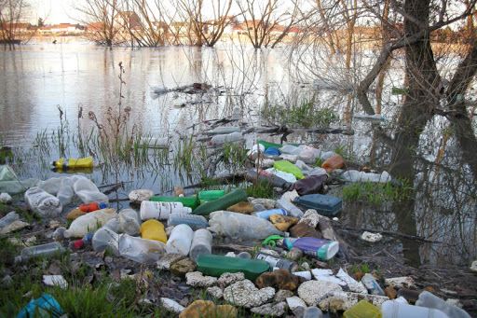
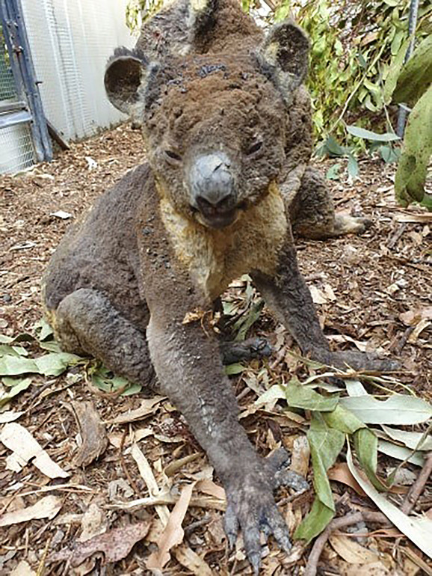
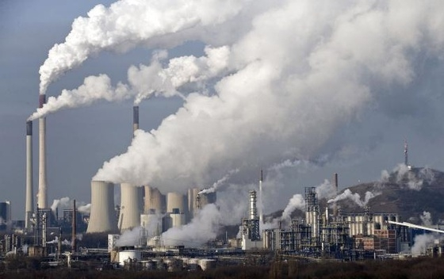
Чак и у данашњем времену, када човек све више злоупотребљава творевину Божију, зарад својих личних интереса и прохтева, Бог и даље воли и води рачуна о својој творевини.
Злоупотреба творевине Божије:

Slide 7
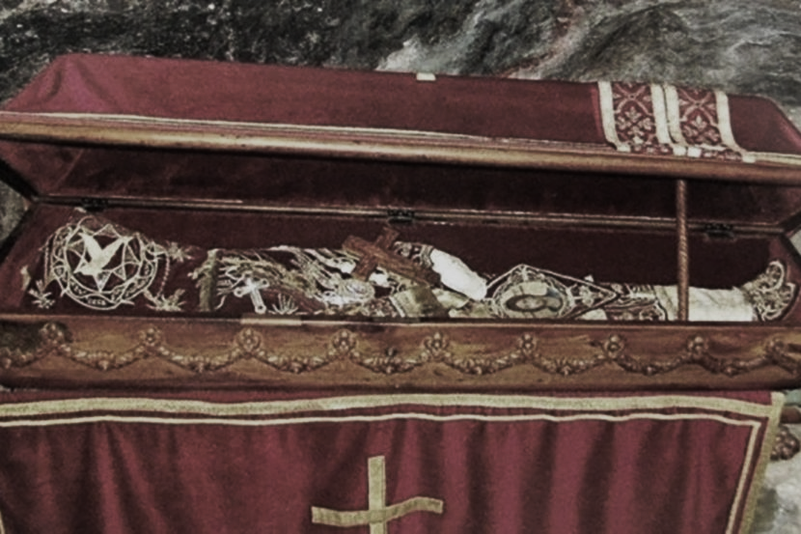
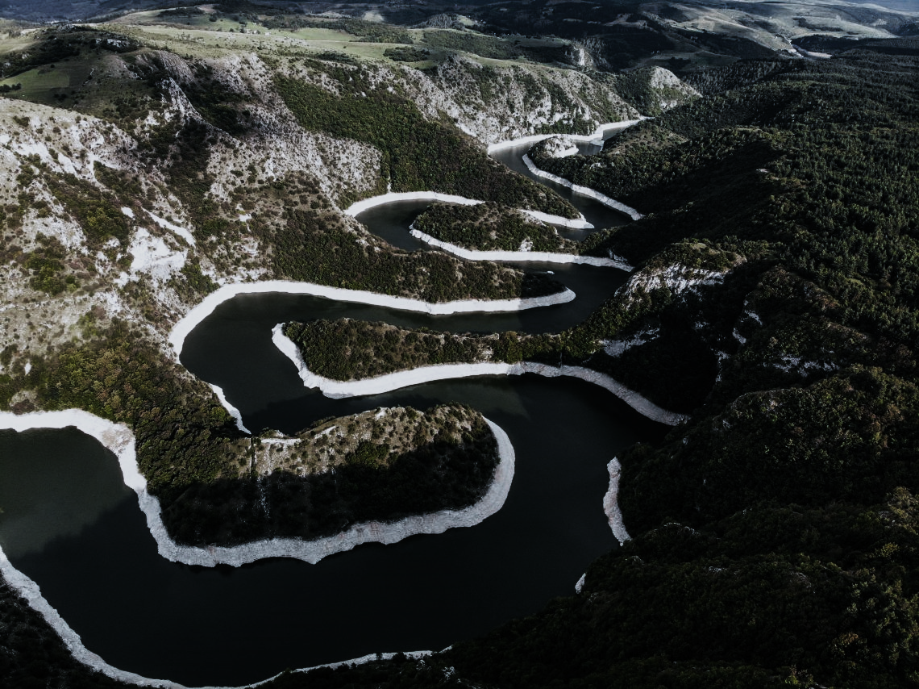
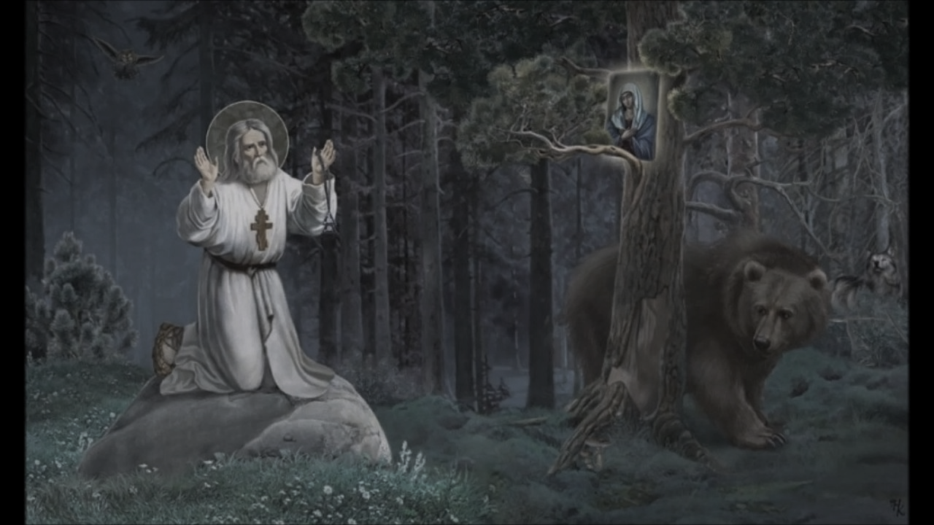
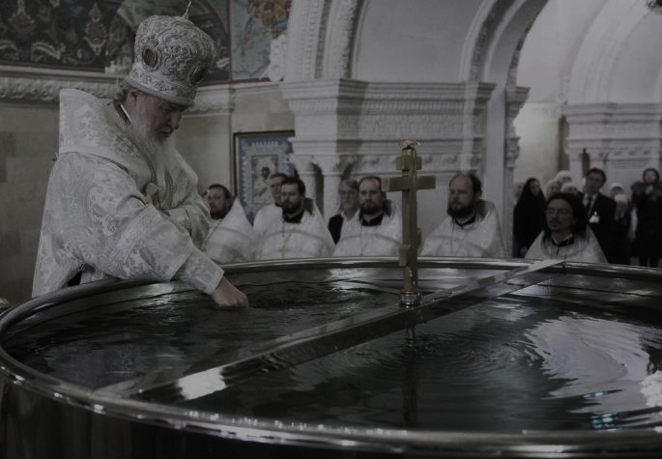
Да Бог није престао да воли и да се стара о Својој природи, показују и многа сведочанства и знаци присуства Божијег у овоме свету. Ти знаци и сведочанста могу бити:
Сама створена природа
Она јесте знак стварања Божијег. Сва та лепота и хармонија која влада у природи указује на Творца. ,,Небеса казују славу Божију, и дјела руку његовијех гласи свод небески“ (Псал. 19, 1). Колико је љубави Божије уткано у стварање света видимо и у Акатисту Благодарности: ,,Како нам је лепо у Твоме свету. Миришу поља, горе се дижу у небеса, златна светлост сунца и лаки облаци огледају се у води. Сва природа тајанствено говори о Теби, све је пуно Твоје милости и све носи печат Твоје љубави“.
Свете иконе и свете мошти
Оне не представљају остатке прошлости и музејске експонате, него присуство силе Божије која кроз њих делује. На иконама су приказани живи и реални ликови, наши молитвеници и самолитвеници, а мошти су сведочанство непропадљиве благословене творевине Божије. То сведоче и многа чуда која се дешавају преко икона и моштију. Самим тим, оне не припадају само некој одређеној цркви и манастиру, него целом свету, као Царству Божијем-Цркви.
Светитељи
Светитељи који су кроз свој подвиг и молитву живели у хармонији са Богом, самим тим су живели и у хармонији са природом као Црквом Божијом. У житијама светих имамо много примера: свети Серафим и његов медвед, свети Герасим и лав, свети Власије коме су животиње сваки дан долазиле у пећину. Такође на молитве светитеља падала је киша, утишавала се бура на мору итд.
Богослужбени обреди и благослови
Колико је битна творевина у спасењу, сведочи и то што за Свету Литургију приносимо дарове творевине, хлеб и вино, који постају Тело и Крв Христова. Такође, богослужбени живот Цркве је испуњен молитвама за освећење материје, те тако имамо освећење водице, њива, стада, винограда итд. Тако цела творевина постаје освећено место-Црква.

Slide 8
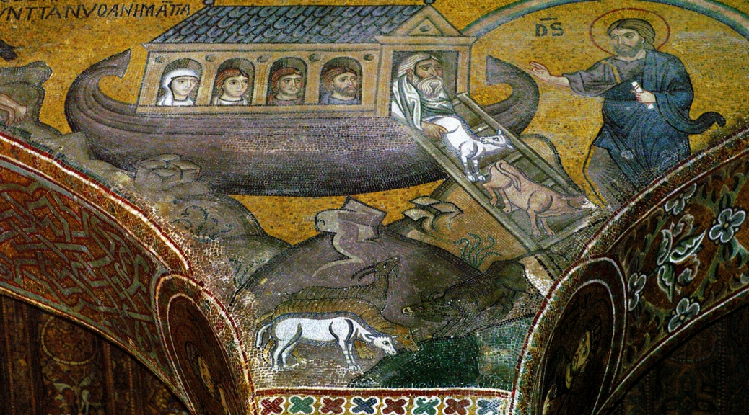
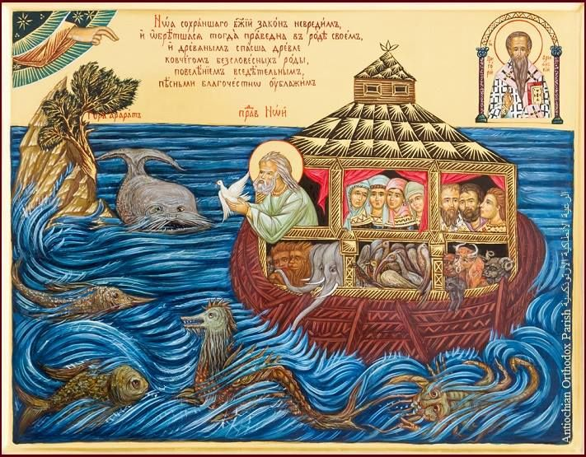
Један од библијских приказа створеног света као Царства Божијег-Цркве, налазимо и у причи о Потопу. Ту Цркву представља та лађа или брод који у себи садржи сву створену творевину од човек до биљке а који плови по узбурканом мору, које представља искушења, грех, смрт.

Slide 9
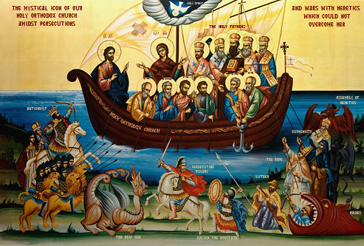
Тако је пракса постала у иконографији да се Црква приказује као лађа која плови по мору.

Slide 10
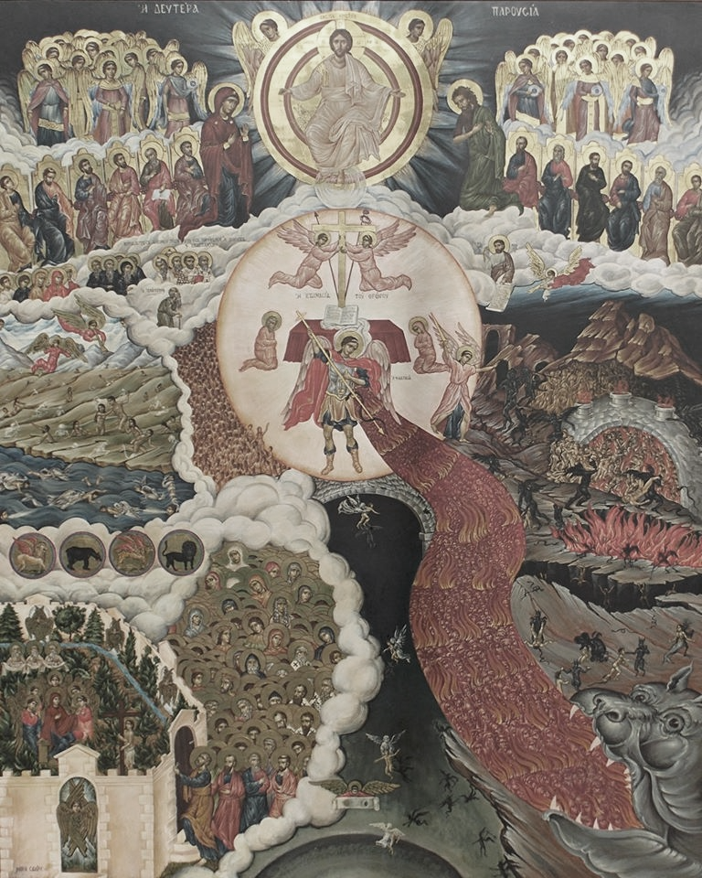
ЦАРСТВО БОЖИЈЕ КАО ДОГАЂАЈ ДРУГОГ ДОЛАСКА ХРИСТОВОГ И СВЕОПШТЕГ ВАСКРСЕЊА
Сва наша очекивања, наше наде и љубав оствариће се у Другом Доласку Христовом и Свеопштем Васкрсењу као пуноћа целокупног нашег спасења и Доласка Царства Божије у свој слави.
Данас је укорењено мишљење да Други Долазак представља у ствари крај и смак света, те ће овај свет бити уништем у разним катастрофама а да ће човечанство бити осуђено на пропаст. Због тога се на Други Долазак гледа са страхом и ужасом.
Овакав поглед није у духу православне традиције. Другим Христовим Доласком успоставиће се ,, небо ново и земљу нову“ (Откр. 21, 1) али не тако што ће се уништити у катаклизмама стари свет него што ће бити преображен, уништењем греха, смрти и ђавола. Зато и кад говоримо о крају света мислимо о крају овога света каквог га сада познајемо а не о његовом тоталном уништења.
Други Долазак представља коначност свега створеног и преображај свега у вечност. Он је и испуњење свих оних праслика и икона Царства Божијег које смо споменули, које су органски повезане али које добијају пуноћу у Другом Христовом Доласку, за који се користе и називи Есхатон и Парусија.

Slide 11
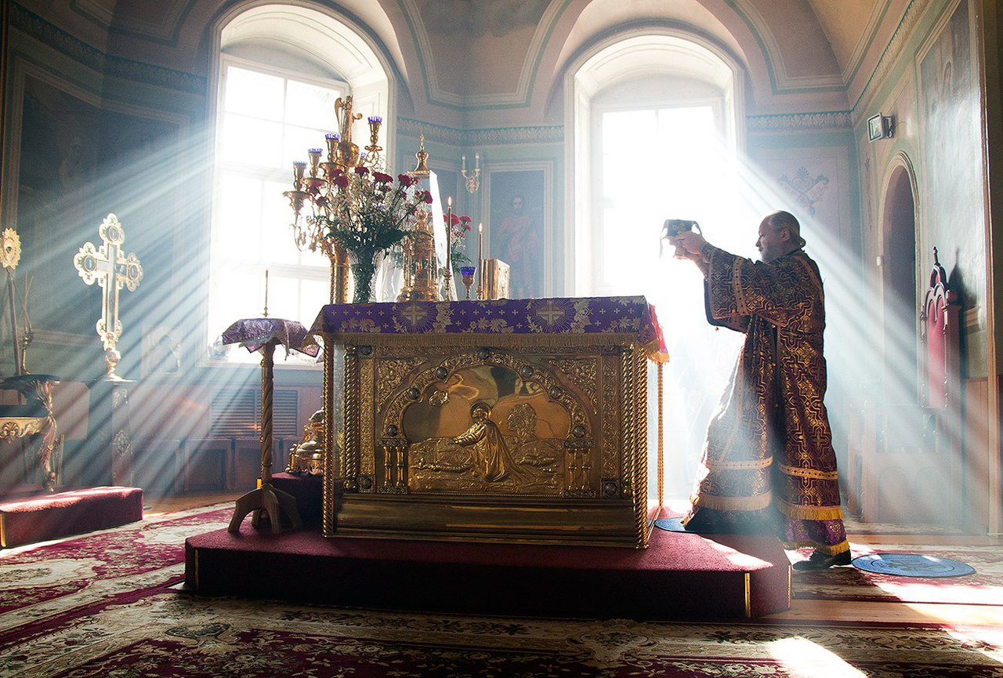
Када би најпростије објаснили како изгледа то Царство Божије, Други Долазак Христов, одговор би био:
СВЕТА ЛИТУРГИЈА
Света Литургија је центар целокупног нашег живота, почетак и свршетак. Она је потпуна икона Царства Божијег, јер у Литургији време престаје, и настаје вечност, са нама су присутни у молитви сви светитељи и они умрли у нади у живот вечни. Присутан је цели Христос у свој Својој Слави ,, Који прима и Који се раздаје“ (молитва Херувимске песме). Кроз нас самих присутна је и творевина Божија у виду приноса хлеба и вина. Сва пуноћа нашега живота јесте у Светој Литургији и сједињењу са Богом кроз Причешће. Зато када говоримо о Царству Божијем говоримо о Светој Литургији, служби која не траје сат или два, већ која све претвара у вечност, у непролазно Царство Божије и која и јесте Царство Божије.

Slide 12
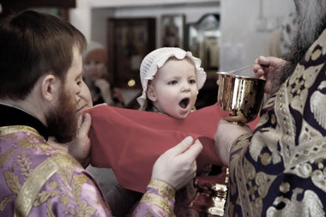
Јер гле, царство је Божије унутра у вама (Лк. 17, 21)

